Slide 1
Community Play 3D

Slide 2
Sommaire
Présentation générale du marché
Présentation du projet
Veille concurrentielle
Plan de communication
Techniques de vente
Business plan
Qu’est ce que Community play 3D peut apporter à l’école

Slide 3
Présentation générale du marché

Slide 4
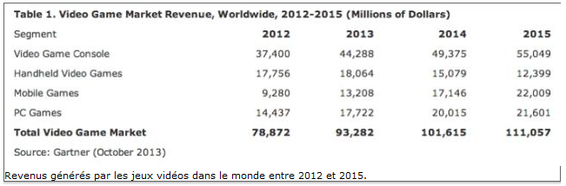
Marché du jeu vidéo
Source: Gartner, Inc.
Notes:
Gartner, Inc. (NYSE: IT) is the world's leading information technology research and advisory company.
2013 is an important year for the game industry as Sony, Microsoft and recently Nintendo are releasing their next-generation video game consoles to a market that may be moving in another direction due to the popularity of mobile devices.
http://www.gartner.com/newsroom/id/2614915

Slide 5
Unity 3D
Plus de 300 employés dans 31 pays différents
2 Millions de développeurs inscrits en 2013
1 Million de développeurs inscrits en 2012
750 000 développeurs inscrits en 2011
Développeurs actifs par mois :
En 2011 : ~= 200K
En 2012: ~= 300K
En 2013 : ~= 400K
En 2014 : ~= 500K
Unity 3D Pro : 1500$ (+ 1500$ par plateforme supplémentaire (iOS, Android, BB))
Notes:
[28/02/2014 17:02:56] fiona94240: présentation produit
[28/02/2014 17:03:04] fiona94240: nombre licencié
[28/02/2014 17:03:32] fiona94240: évolution licenciée chiffres
[28/02/2014 17:03:55] fiona94240: prix différentes licences
[28/02/2014 17:04:49] fiona94240: projets futurs (qu'est ce qu'ils veulent développer

Slide 6
Que pouvons-nous apporter au marché actuel?

Slide 7
Présentation du projet
Captures d’écran du logiciel
La présentation se fera à l’oral
Notes:
3 Captures d’écran

Slide 8
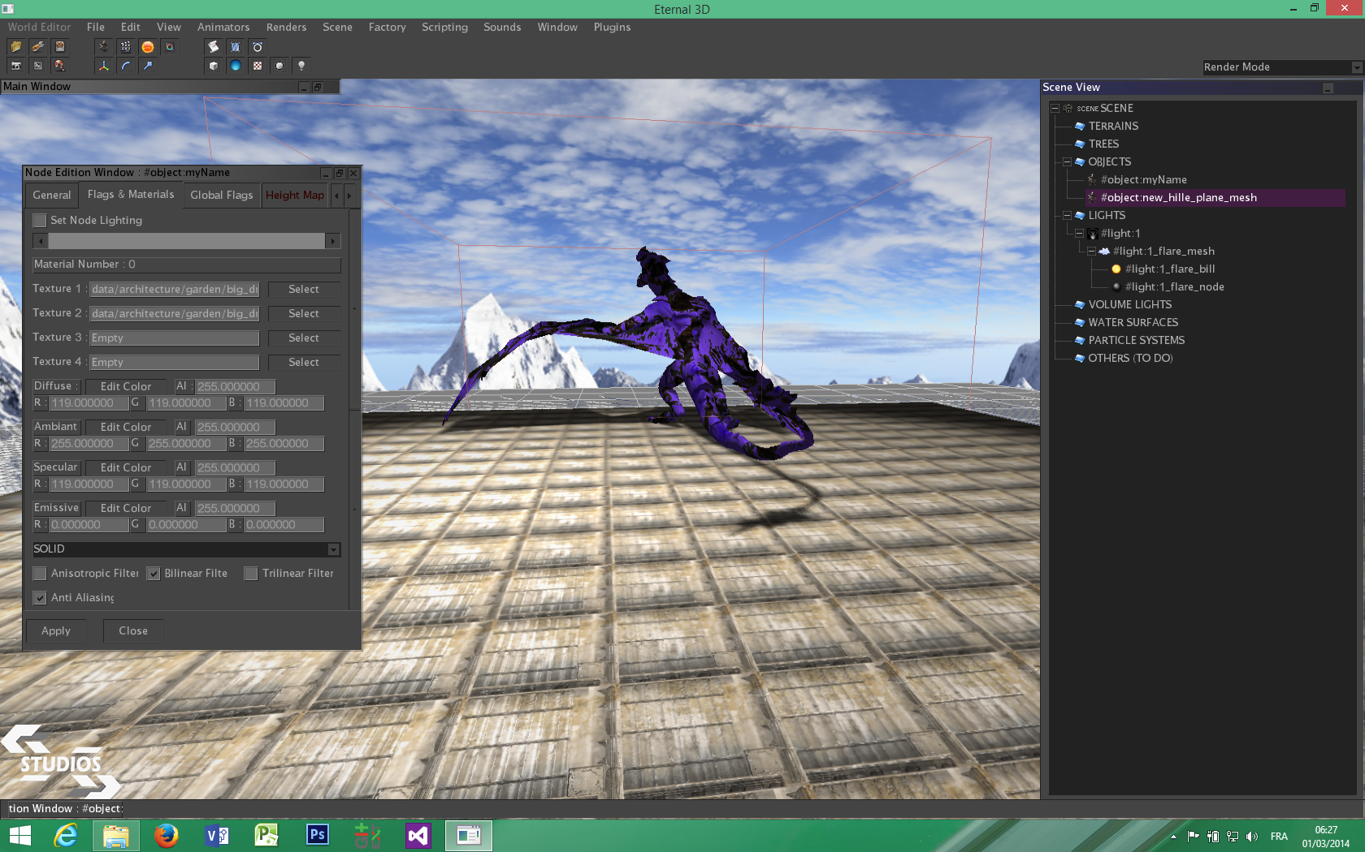
Gestion/Création complète d’environnements et animations
Graphe de scène et
gestion avancée
Notes:
3 Captures d’écran

Slide 9
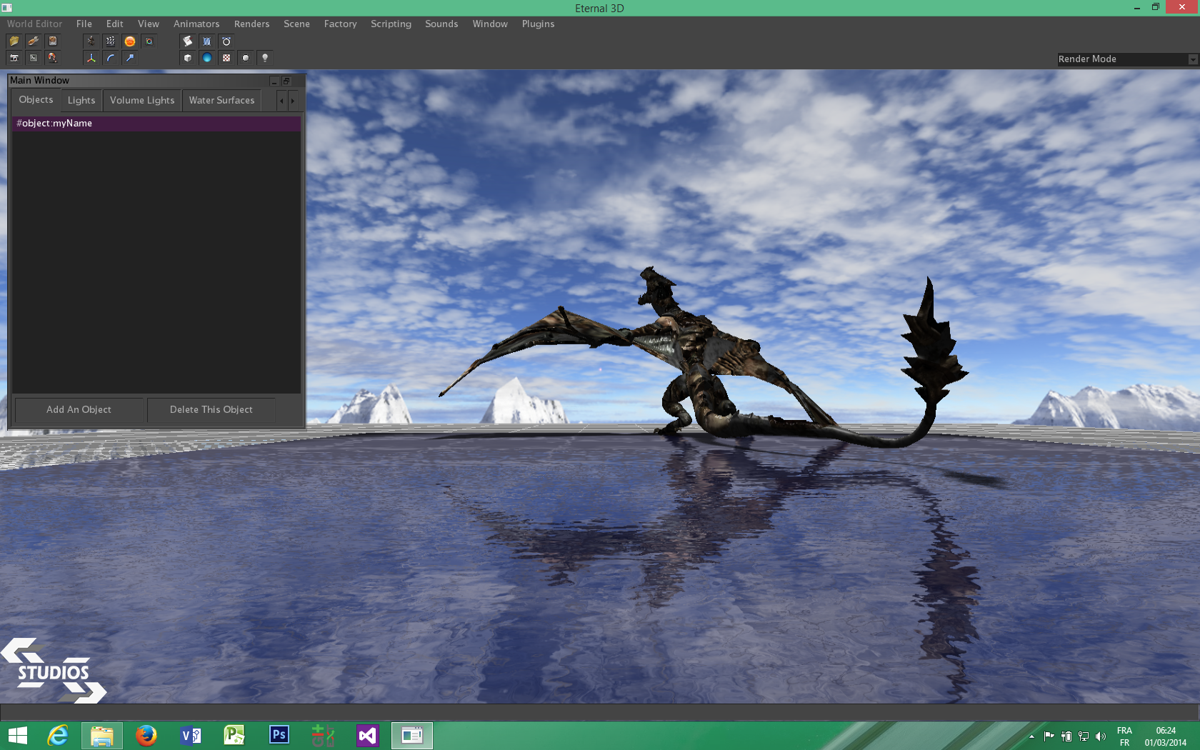
Gestion des effets les plus complexes
Notes:
3 Captures d’écran

Slide 10
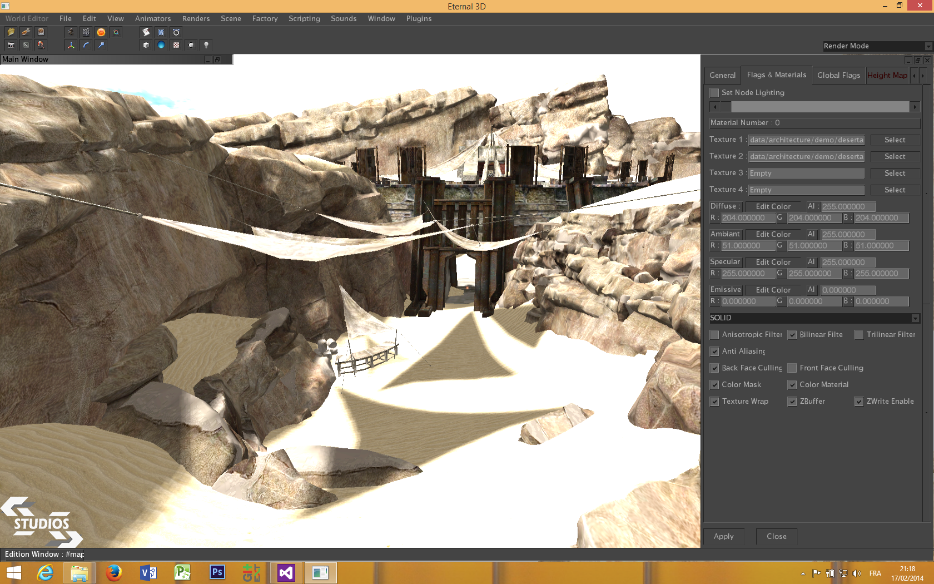
Gestion de l’éclairage haute qualité
Notes:
3 Captures d’écran

Slide 11
Prix

Slide 12
Formule V1
Deux types de formules :
licence gratuite simple*
280$ licence commerciale
Dans le cas ou la licence gratuite simple est utilisée à des fins commerciales, l’utilisateur se verra dans l’obligation de payer le prix de la licence de la version utilisée.

Slide 13
Formule V2
3 types de formules:
licence gratuite simple*
280$ licence commerciale V1
350$ licence commerciale V2
Passage V1 à V2 : 30$
Notes:
*La licence gratuite aura moins de fonctionnalités que la licence payante.
Les personnes ayant payé 280$ et souhaitant passer au forfait 350$, ne payeront que la différence, à un prix avantageux, soit 30$ de plus au lieu de 70$.
Dans le cas où la licence gratuite simple est utilisée à des fins commerciales, l’utilisateur se verra dans l’obligation de payer le prix de la licence de la version utilisée.

Slide 14
SWOT Technique Projet
Forces | Faiblesses
Facilité d’utilisation (expérience utilisateur) Rapidité d’utilisation (construction plus rapide) Rapidité du lancement du logiciel Portage sur toutes les plateformes (Linux, Mac OS X, Windows, Mobiles) Non limitation au niveau des fonctionnalités (système complet de plugins) Pas de formats propriétaires (couvre tous les logiciels de conception 3D) | Gestion de l’audio basique Gestion de la physique basique Gestion de terrain basique Gestion de la végétation inexistante Gestion des modèles animés basique Absence d’intelligence artificielle Pas de prise en charge des fichiers vidéos
Opportunités | Menaces
Basé essentiellement sur de l’open source (aucune charge sur l’utilisation de ces technologies) Les communautés de ces technologies sont très actives et les mises à jour ne sont pas rares. | Une des librairies open source peut être arrêtée d’être supportée Développement spectaculaire des nouvelles technologies
Notes:
Forces:
Portage sur toutes les plateformes (linux, mac OS X, Windows, Mobiles) : L’étude du marché et les avis des internautes nous ont démontré que le support de toutes les plateformes serait un idéal. En effet, les utilisateurs Linux sont très souvent oubliés alors qu’aujourd’hui on voit arriver le fameux Steam OS basé sur Linux et qui nous laisse pressentir un grand succès. En plus d’être développé sur les plateformes Windows et Mac OS X, Community Play 3D est aujourd’hui compatible avec les distributions Linux sans aucune différence de fonctionnement et toutes les fonctionnalités y sont présentes.
Nous avons adapté Community Play 3D sur mobile car aujourd’hui être présent sur le marché du jeu vidéo mobile est une nécessité. Le support de toutes ces plateformes est un énorme plus pour ce projet.
Pas de formats propriétaires : Contrairement aux autres éditeurs, leurs formats propriétaires sont propres à leur moteur en général et proposent donc des plugins pour les logiciels de conception 3D pour l’export.
Pour modéliser un objet (ex : une chaise) on doit utiliser un modeleur 3D, logiciel qui permet de créer des objets 3D, avec des outils graphiques très performants.
Si un éditeur de jeux vidéos tient à avoir un format de fichiers 3D propriétaire, alors il faut un programme dit « plugin d’export » pour tous les modeleurs du marché afin d’exporter l'objet depuis le modeleur vers le format propriétaire. En vue du nombre important de modeleurs sur le marché, cela nécessiterait énormément de travail et les utilisateurs ne peuvent pas créer leurs objets de la façon dont ils veulent les utiliser. Ce concept de non format propriétaire permet aux utilisateurs de garder leur liberté de formats 3D et ainsi de pouvoir les utiliser comme ils le veulent. Bien entendu, le système de plugins de Community Play 3D permet de créer des formats personnalisés pour l’utilisateur. Community Play 3D prend déjà en charge une longue liste de modèles 3D statiques et animés.
Opportunités :
Les licences liées à ces librairies open-source me permettent de vendre librement sans charges mon logiciel. Vu qu'elles sont open-source alors la résolution d'un problème peut se faire manuellement et non besoin de contacter l'équipe (permet une meilleure productivité). Le support et la correction de bugs peuvent également se faire en parallèle avec les communautés qui travaillent dessus gratuitement. La communauté se charge également pour moi gratuitement de porter les librairies sur toutes les plateformes (consoles de jeux vidéos, mac, mobiles, etc.) ce qui me permet d’économiser du temps. Communauté open-source = Beaucoup de "code snippets" (c'est-à-dire beaucoup de projets et algorithmes rendus également open-source ce qui me donne beaucoup de pistes sur beaucoup de problèmes).
Faiblesses: le logiciel a été fraichement créé, comme dit précédemment ses capacités/fonctionnalités représentent approximativement 30% des capacités/fonctionnalités d’Unity 3D, il ne peut donc pas être aussi performant.
Menaces: avec un développement constant des nouvelles technologies, notre logiciel ne peut pas être à la pointe sur tout. En effet, un tel logiciel met en place différents domaines comme la gestion de l’audio, de la physique, de l’animation, des techniques de rendu 3D, communication avec l’open hardware, etc. où ces technologies sont en développement constant.

Slide 15
Promotion du produit

Slide 16
Plan de communication
Communication de proximité (communauté)
Outils utilisés:
Blog
Réseaux sociaux
Forums
Sites internet
Salons / écoles spécialisées

Slide 17
Plan de communication
Outils | Janvier | Février | Mars | Avril | Mai
Blog
Réseaux sociaux
Sites internet
Création site internet
Forums
Salons/écoles
Notes:
Point essentiel : pas le budget de lancer un communication plus massive. On a la chance de pouvoir communiquer par le biais d’internet avec des frais moindres. Ces moyens de communication son en développement constant et acquiert petit à petit une véritable crédibilité professionnelle. La communication de proximité n’est pas toujours bien vue car les outils sont assez aléatoires qui peuvent s’avérer positifs mais aussi négatifs. Suite à ça nous utiliserons un blog
Comment faire connaître notre produit ?
Contrairement à nos concurrents directs, la promotion de Nalah project ne sera pas faite par une communication de masse pour le lancement de la V1. A l’heure d’aujourd’hui, dans le milieu du développeur indépendant, apparaissent de nombreuses communautés ; communautés d’entraide, de partage… Nalah project est un logiciel développé sur plusieurs années par un développeur indépendant, et non pas par un grand groupe. Cela peut être une force comme une faiblesse dans notre communication. Une faiblesse suite au manque de moyen pour le financement d’une campagne, une force dans le contexte actuel, ou les communautés sont de plus en plus appréciées. Il existe plusieurs techniques et outils pour appartenir ou créer sa propre communauté.
Nous avons donc choisi comme premier outil de communication : le blog
Pourquoi le blog ? C’est un outil très populaire chez les développeurs. Il est très simple d’utilisation et permet d’avoir une véritable proximité avec ses « followers ». La sortie de la V1 étant prévue pour Juin 2014, le blog sera mis en ligne dès janvier 2014.
Le premier article sera constitué d’une présentation simplifiée puis technique du logiciel, le tout illustré par des screenshop pour attiser l’intérêt des internautes. Afin de le rentre interactif, des articles seront postés toutes les semaines. Ces articles auront pour intérêt, de montrer aux internautes les avancés du développement du logiciel. Ils seront essentiellement constitués d’un texte bref, détaillant les avancés, de screenshop toujours pour illustrer mais aussi de vidéos d’explication et de démo. Sur chacun de ces articles, les internautes pourront émette leurs avis (qu’ils soient positifs ou négatifs). Cette proximité sera un véritable plus pour plusieurs raisons. La première raison sera dans le domaine technique. Leurs avis permettront au développeur du logiciel de modifier et d’améliorer son logiciel face aux avis des internautes. La deuxième raison est un véritable tremplin pour notre communication. En effet, un blog interactif est un véritable plus, car cela permettra avant la sortie de la V1 d’être connu et attendu par les followers, mais aussi de mettre en application une des techniques de communication indispensable : le bouche à oreille. Tout au long des 5 mois de finition de la V1. Les followers échangeront entre eux et avec d’autres développeurs par différents moyens (réseaux sociaux, forums, sites internet…). Ces échanges augmenteront notre visibilité.
Créer et entretenir un blog est une chose, mais la tâche la plus délicate reste de le faire connaître. Toujours dans cette optique de communication de proximité, plusieurs outils seront utilisés.
Les réseaux sociaux
Outil à l’heure actuel indispensable dans le milieu du développeur. Comme la concurrence directe, Nalah project utilisera comme réseau principal : Facebook. Une page sera créée en accord avec le blog. Elle n’aura pas pour but de montrer pas à pas les avancer du logiciel (comme le blog), mais plutôt de mettre en avant, tous les points positifs du logiciel. Elle sera la vitrine du projet. Les textes postés ne seront plus des explications, mais des présentations (toujours illustrées par des screenshot). Elle publiera tous les événements ou le logiciel sera promu, mais aussi tous les articles parlant de Nalah project.
Afin d’avoir un maximum de personne sur notre page, plusieurs techniques seront utilisées. La première consistera à attiser la curiosité des internautes sur des pages rassemblant notre cible. Sur ces pages nous partagerons un article contenant une présentation simple et brève du logiciel avec deux screenshot pour illustrer, cet article renverra automatiquement sur notre page facebook.
Une autre méthode un peu moins conventionnelle sera aussi utilisée. Il s’agira d’aller sur les pages des concurrents directs, et de noter toutes les personnes interagissant sur la page. Une fois que toutes ces personnes seront répertoriées, elles seront invitées à « liker » la page Nalah project.
Les forums
Autre outils indispensable dans la communication de proximité, les forums. Communauté et forums vont de pair. Les forums attirant la cible de nalah project, sont des forums assez techniques, il sera plus pertinent de mettre en avant le blog plutôt que la page Facebook. Faire sa promotion sur les forums peut paraître simple, mais cela nécessite énormément de temps. Il ne s’agit pas seulement d’ouvrir une conversation sur Nalah project. Il faut véritablement l’animer. C’est un travail hebdomadaire. De plus les forums peuvent être un véritable plus comme ils peuvent être une catastrophe dans la communication. Etant des discussions libres et instantanées, le débat peut vite devenir animé. Pour garder le contrôle, il faut une fois de plus être très présent sur le forum.
Etre présent sur beaucoup de forums n’est pas forcément une très bonne stratégie, car cela demandera beaucoup de temps et présentera plus de risques. Il sera donc plus adéquat de sélectionner les plus pertinents.
Une fois les forums sélectionnés, il y aura deux manières de faire :
Ouvrir des discussions exclusivement sur Nalah project
Introduire le logiciel comme étant une solution dans des conversations déjà existantes, sur des sujets proches.
Dans les cas, l’objectif sera de renvoyer les intervenants sur notre blog.
Youtube/Dailymotion
Les vidéos sont aussi un très bon moyen pour se faire connaître. Au démarrage, deux types de vidéos seront réalisées :
Des vidéos de présentation du logiciel (utilisation du logiciel)
Des vidéos pour apprendre à utiliser correctement le logiciel
Ces vidéos seront mises en ligne sur le blog et la page Facebook.
Ecoles
Partenariats possibles :
Microsoft (contact David Catuhe) :
David Catuhe est un développeur très apprécié de Microsoft et connu pour son moteur 3D Babylon.js. Ce moteur 3D est célèbre, très performant, écrit en JavaScript, utilise la nouvelle technologie WebGL, et est optimisé Jeux Vidéos 3D.
Après lui avoir présenté mon projet il a accepté de devenir mon mentor, et aujourd’hui croit beaucoup en mon projet. Si ce projet a bien lieu il s’engage à m’aider au nom de Microsoft pour présenter mon projet et ainsi créer un partenariat.
Site du zéro :
Lors d’un salon j’ai eu l’occasion de rencontrer Pierre Dubuc, le président du Site du Zéro (aujourd’hui OpenClassRooms). Lors de nos échanges nous avions convenus de nous remettre en contact dans le cadre de la rédaction d’un cours complet sur la création de jeux vidéos 3D avec le moteur 3D Irrlicht. L’opportunité ici se fait par la possibilité d’introduire Community Play 3D dans le tutoriel comme étant la solution de développement indie friendly.
À FAIRE

Slide 18
Commercialisation du produit
Site internet
Système de payement en ligne
Notes:
Détailler la structure de site
Services de payement externes :
PayZen :
- 100 opérations = 14,90HT/Mois avec mise en service de 149€HT (compatible France et international)
Sinon :
- Le paiement en ligne entre l'entreprise et le consommateur s'effectue avec ou sans contrat de vente à distance (VAD). Souscrire à un contrat VAD avec notre banque assurerait une sécurité à nous et nos clients mais aussi une assurance.

Slide 19
Business plan
 | janv-14 | févr-14 | mars-14 | avr-14 | mai-14 | juin-14 | juil-14 | août-14 | sept-14 | oct-14 | nov-14 | déc-14 | total
revenus
vente licence 280€ | - € | - € | - € | - € | - € | - € | - € | - € | 5 600,00 € | 14 000,00 € | 22 400,00 € | 23 800,00 € | 65 800,00 €
publicité
total CA |  |  |  |  |  |  |  |  |  |  |  |  | 65 800,00 €
Charges
salaires | 0 | 0 | 0 | 0 | 0 | 0 | 0 | 0 | 4400 | 4400 | 4400 | 4400 | 17600
création d'entreprise | 1000 |  |  |  |  |  |  |  |  |  |  |  | 1000
locaux | 0 | 0 | 0 | 0 | 0 | 0 | 0 | 0 | 0 | 0 | 0 | 0 | 0
comptabilité | 3000 |  |  |  |  |  |  |  |  |  |  |  | 3000
assurance | 1000 |  |  |  |  |  |  |  |  |  |  |  | 1000
matériel | 3000 |  |  |  |  |  |  |  |  |  |  |  | 3000
total charges |  |  |  |  |  |  |  |  |  |  |  |  | 25600
bénéfice |  |  |  |  |  |  |  |  |  |  |  |  | 40 200,00 €

Slide 20
Business plan
 | janv-15 | févr-15 | mars-15 | avr-15 | mai-15 | juin-15 | juil-15 | août-15 | sept-15 | oct-15 | nov-15 | déc-15 | total
revenus
vente licence 280€ | 23 800,00 € | 42 000,00 € | 56 000,00 € | 70 000,00 € | 28 000,00 € | 42 000,00 € | 33 600,00 € | 14 000,00 € | 28 000,00 € | 14 000,00 € | 19 600,00 € | 14 000,00 € | 385 000,00 €
passage V1/V2 | - € | - € | - € | - € | 14 000,00 € | 7 000,00 € | 1 750,00 € | - € | - € | - € | - € | - € | 22 750,00 €
vente licence 350€ | - € | - € | - € | - € | 35 000,00 € | 52 500,00 € | 70 000,00 € | 35 000,00 € | 105 000,00 € | 122 500,00 € | 140 000,00 € | 157 500,00 € | 717 500,00 €
publicité
résultat exercice 2013 |  |  |  |  |  |  |  |  |  |  |  |  | 40 200,00 €
total CA |  |  |  |  |  |  |  |  |  |  |  |  | 1 165 450,00 €
Charges
salaires | 10200 | 10200 | 10200 | 10200 | 10200 | 10200 | 10200 | 10200 | 10200 | 10200 | 10200 | 10200 | 122400
création d'entreprise | 5000 |  |  |  |  |  |  |  |  |  |  |  | 5000
locaux | 3000 | 3000 | 3000 | 3000 | 3000 | 3000 | 3000 | 3000 | 3000 | 3000 | 3000 | 3000 | 36000
comptabilité | 3000 |  |  |  |  |  |  |  |  |  |  |  | 3000
assurance | 2000 |  |  |  |  |  |  |  |  |  |  |  | 2000
fonctionnement | 20000 |  |  |  |  |  |  |  |  |  |  |  | 20000
total charges |  |  |  |  |  |  |  |  |  |  |  |  | 188400
bénéfice |  |  |  |  |  |  |  |  |  |  |  |  | 977 050,00 €

Slide 21
Qu’est ce que Community Play 3D peut apporter à IN’TECH INFO?
Vitrine pour l’école
Communication positive (attraction clients potentiels)
Renforcement du positionnement d’IN’TECH INFO dans le milieu du jeu vidéo 3D à l’international
Mise en avance des compétences de l’école
Notes:
Une telle diversité technique en rapport avec les domaines de compétences de l’école peut faire de ce logiciel une excellente vitrine pour IN’TECH INFO.
J’ai pu m’apercevoir lors des salons avec IN’TECH INFO que beaucoup d’étudiants ou futurs étudiants étaient à la recherche d’écoles permettant la création de jeux vidéos aussi biens 2D que 3D.
Développer même une application 3D en général fait de plus en plus d’envieux et montrer qu’à IN’TECH INFO c’est possible, alors c’est un vrai plus.
Communiquer pour l’école se fait évident, son emprunte sera présente sur le site Web de Community Play 3D en précisant qu’elle contribue à ce projet.
En tant que porteur de ce projet et quelque soit sa forme cela restera toujours un point positif pour l’école IN’TECH INFO.
A DIRE
Mon projet montre une mise en application et une maîtrise de beaucoup de techniques apprises au sein de l’école. Cette mise en application est une véritable vitrine pour l’école, qui montre qu’après trois ans d’études nous sommes capables de rendre des logiciels performants et professionnels.

